Slide 1
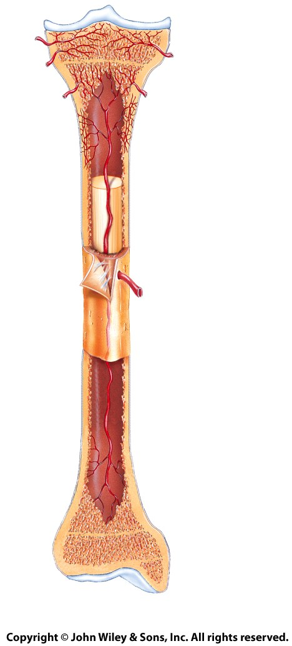
4
1
5
6
7
8
9
10
2
11
12
3
Longitudinal section

Slide 2
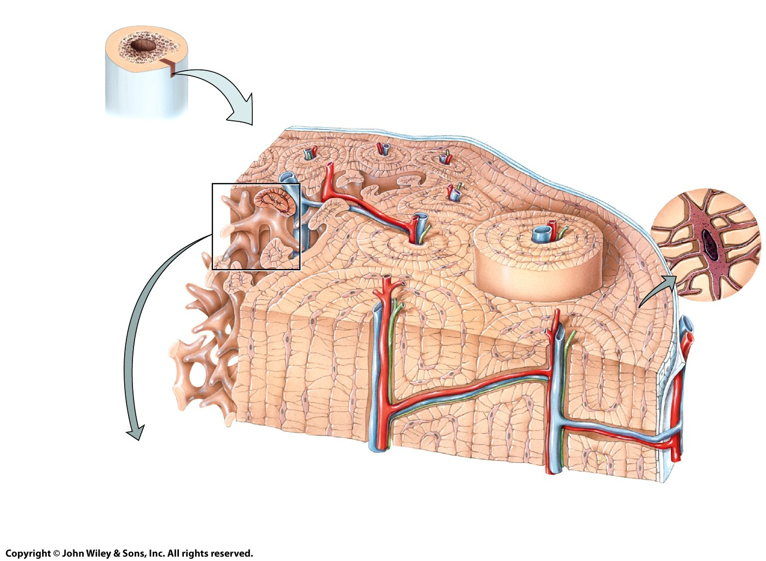
Compact
bone
Medullary cavity
Spongy
bone
3
Periosteum
4
2
6
5
7
Medullary cavity
Osteon
8
1
9
10
11
(a) Osteons (Haversian systems) in compact bone and trabeculae in spongy bone

Slide 3
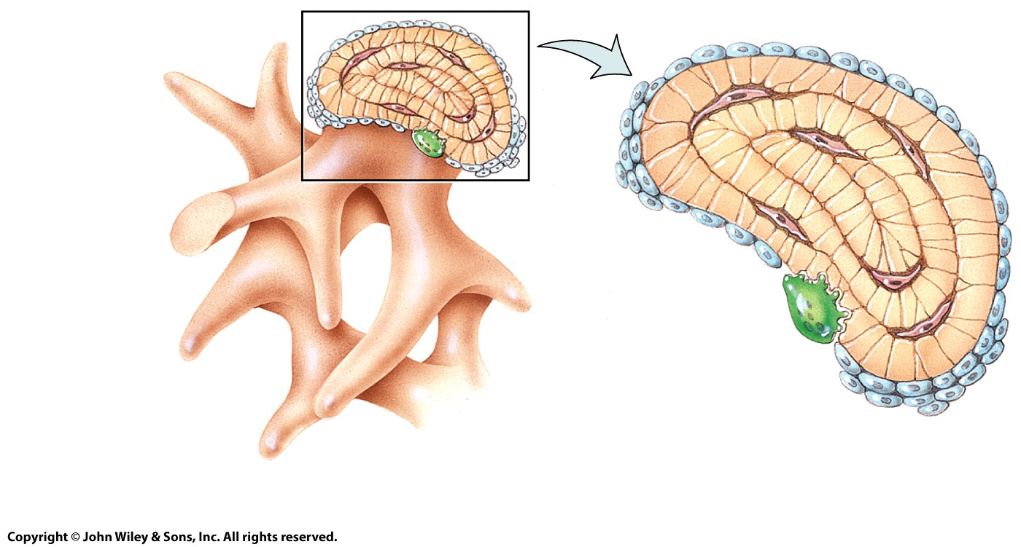
13
14
Space for red
bone marrow
12
Osteoblasts aligned
along trabeculae of
new bone
(b) Enlarged aspect of spongy bone trabeculae

Slide 4
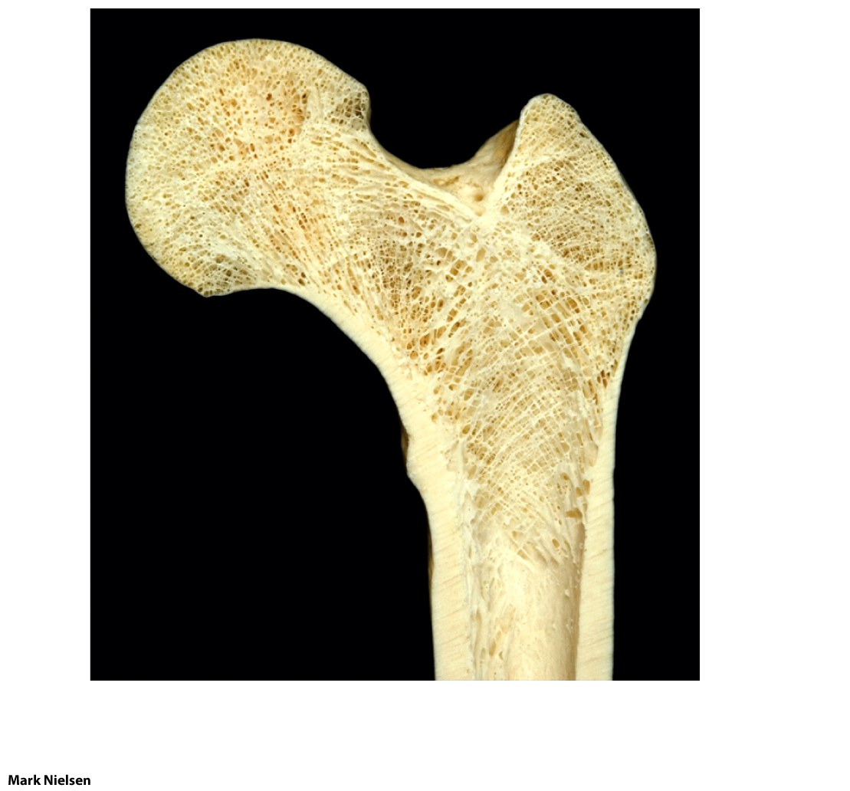
1
2
3
4
5
(a) Longitudinally sectioned femur (thigh bone)

Slide 5
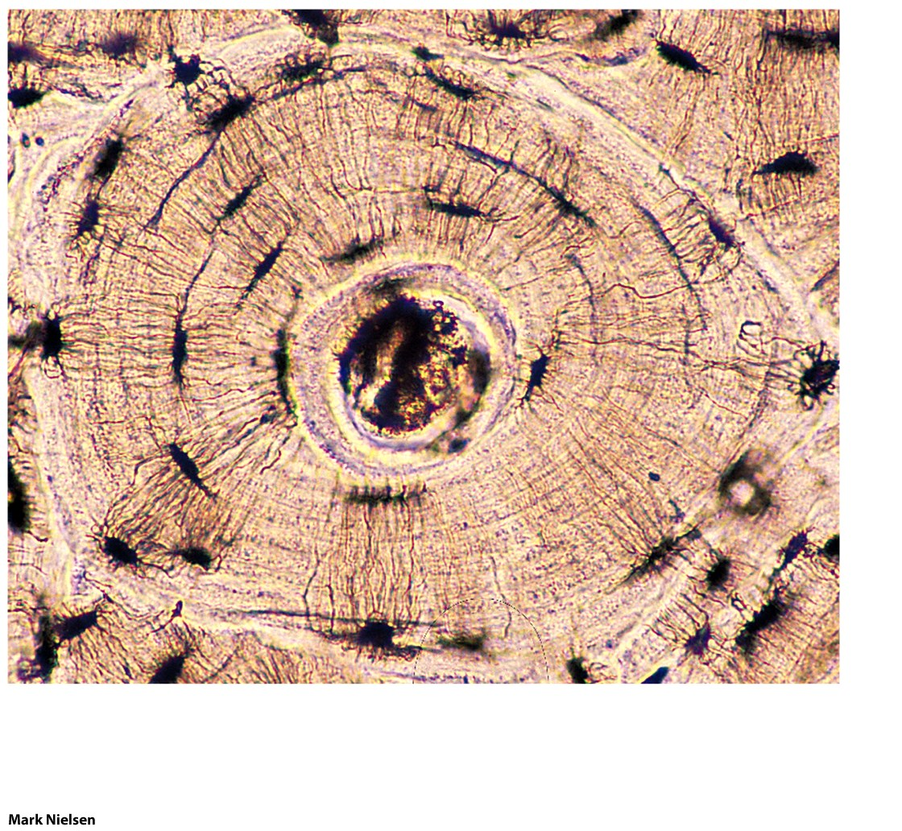
6
7
8
9
(b) Cross-section of ground compact bone
LM
285x

Slide 6
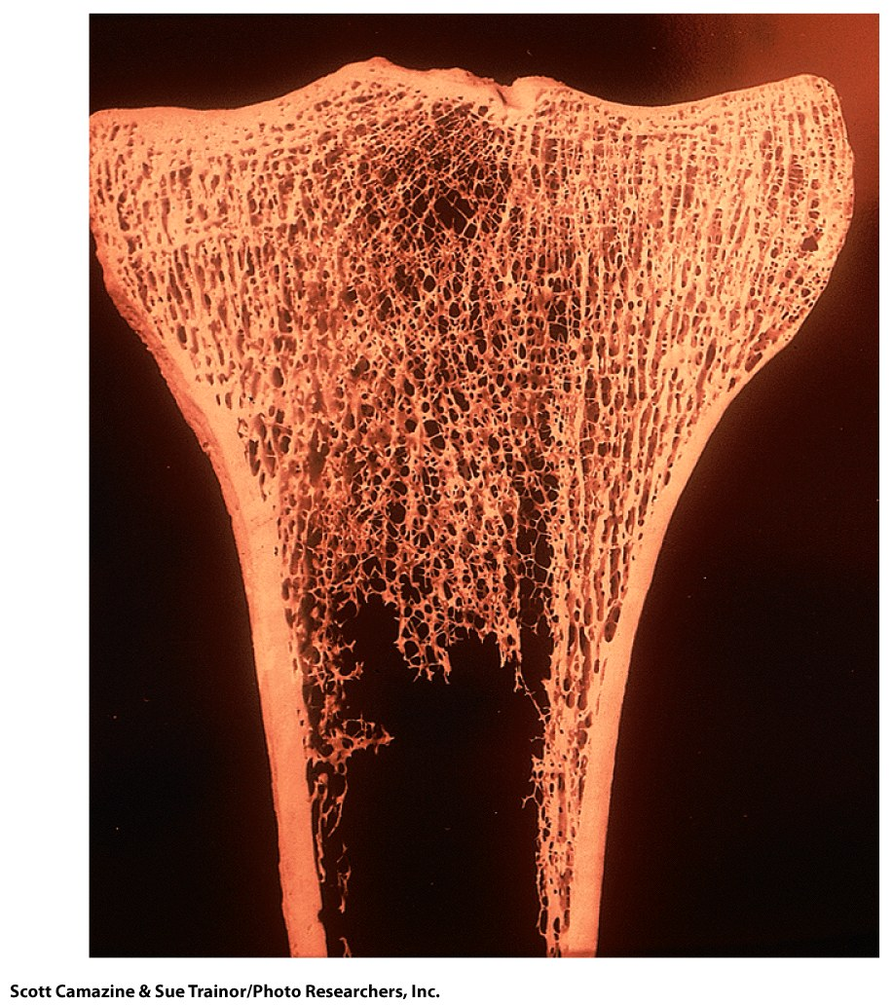
5
6

Slide 7
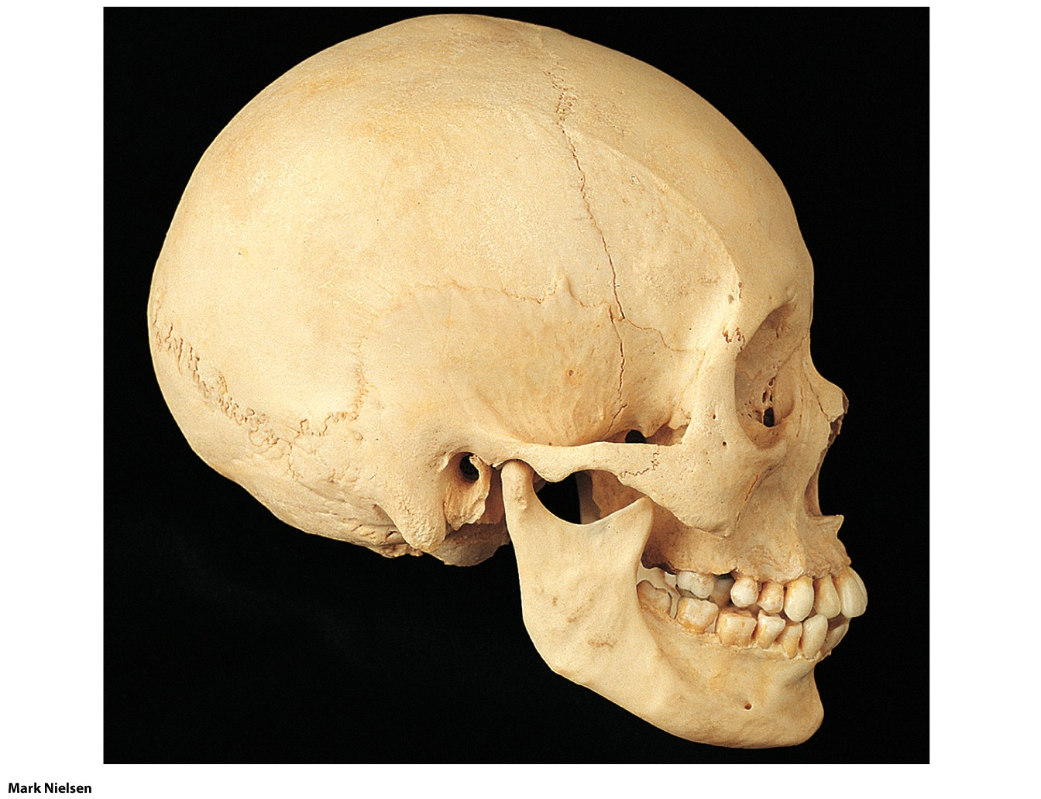
7
1
8
2
9
3
10
11
4
5
12
6
13
14

Slide 8
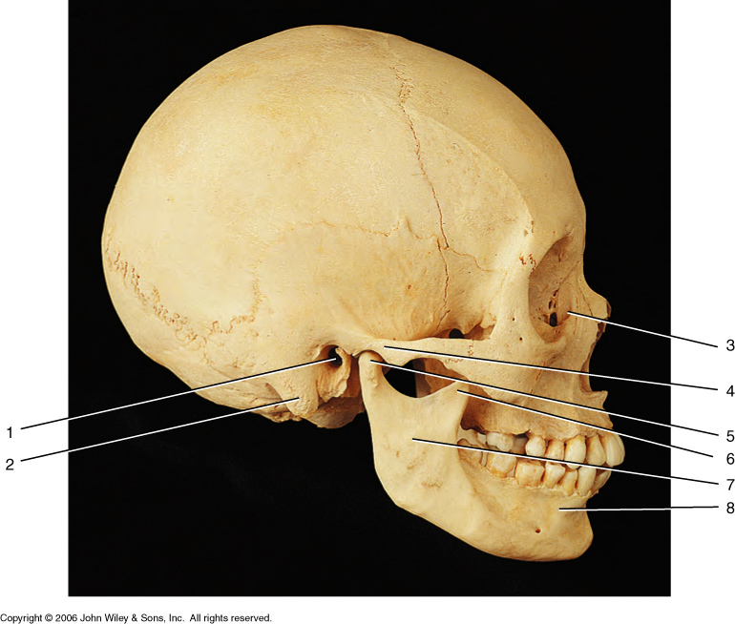
allen2e_09_09_bottom_li
Notes:
allen2e_09_09_bottom_li.jpg

Slide 9
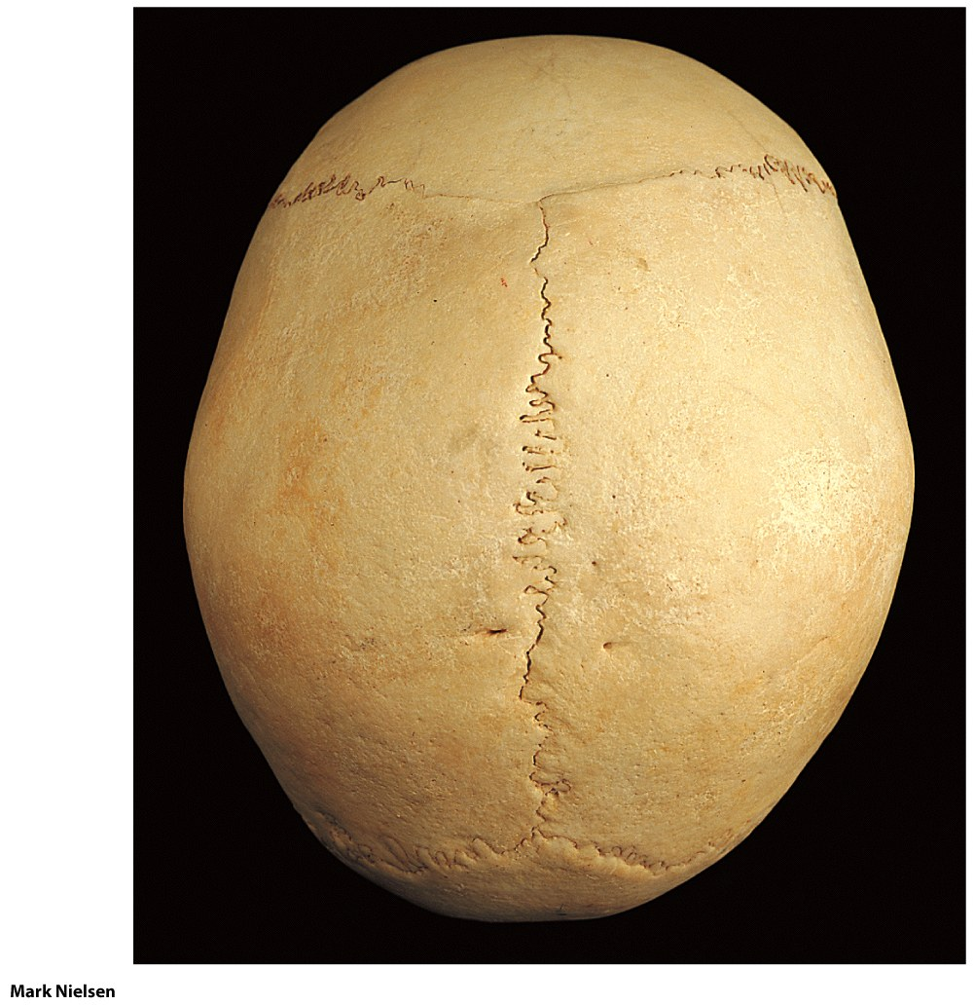
1
2
3
4
5
6

Slide 10
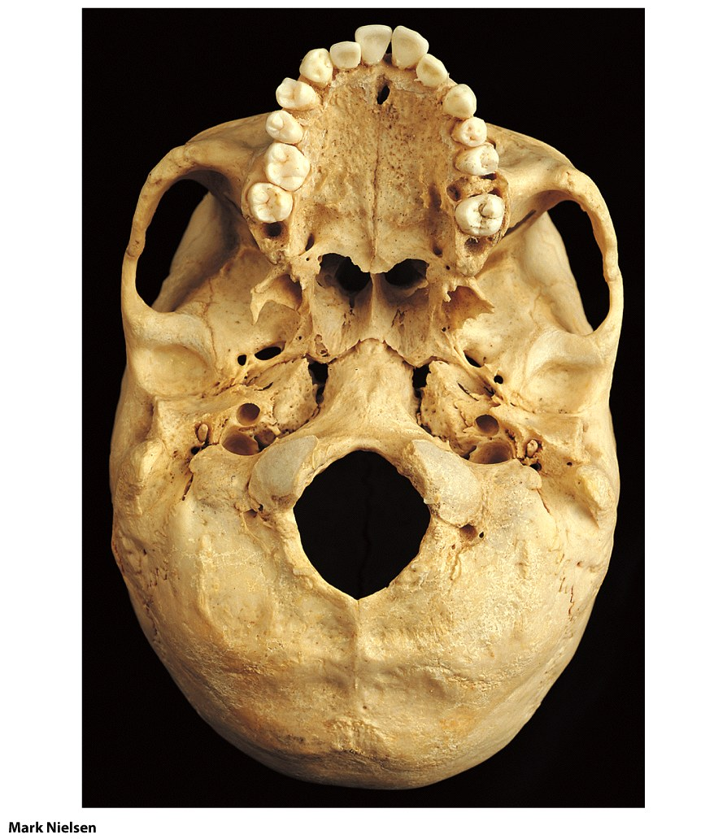
1
5
6
2
3
7
4

Slide 11
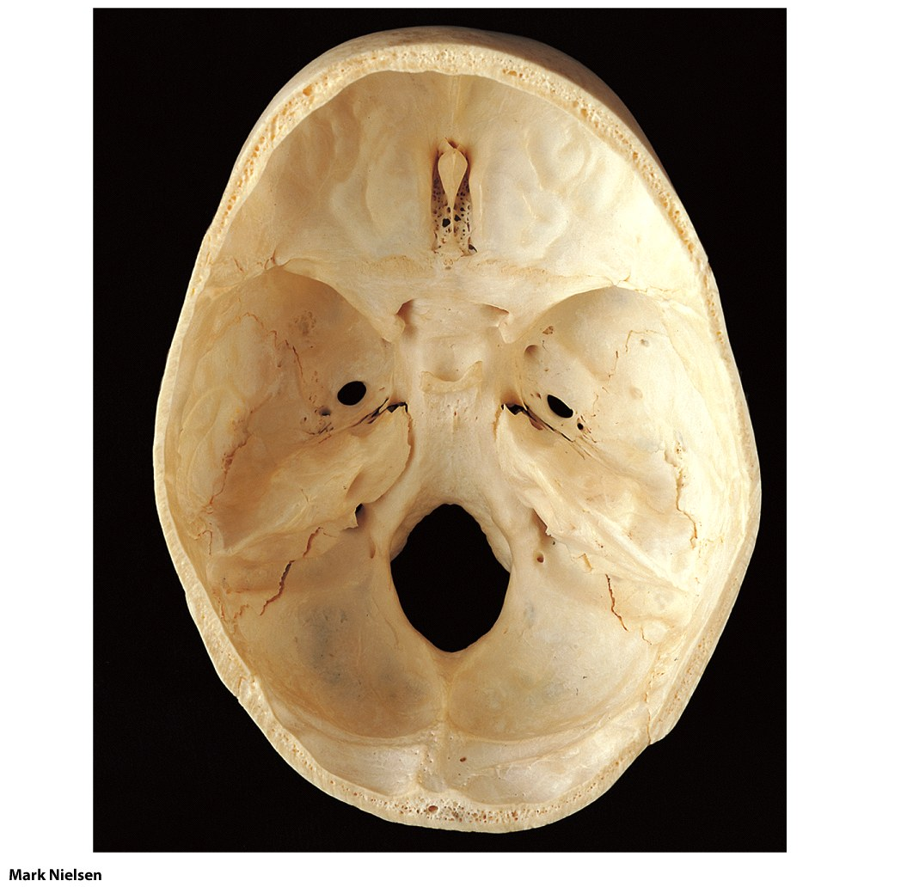
3
4
5
6
1
2
7

Slide 12
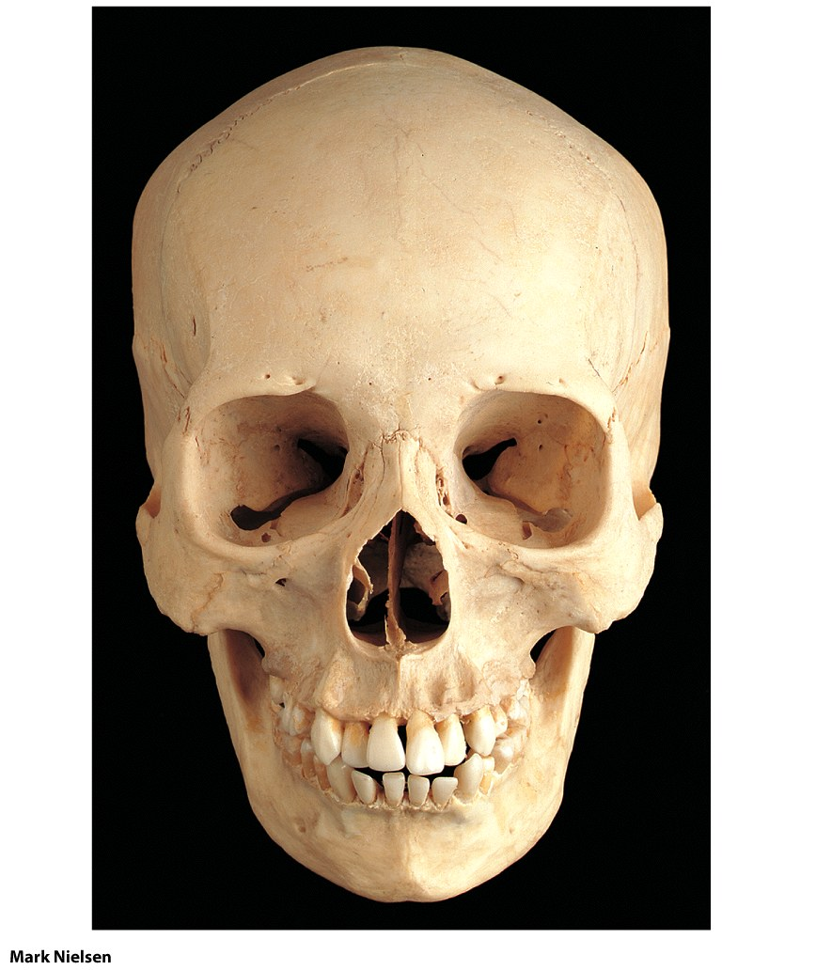
1
7
2
8
3
9
4
10
5
11
6
12

Slide 13
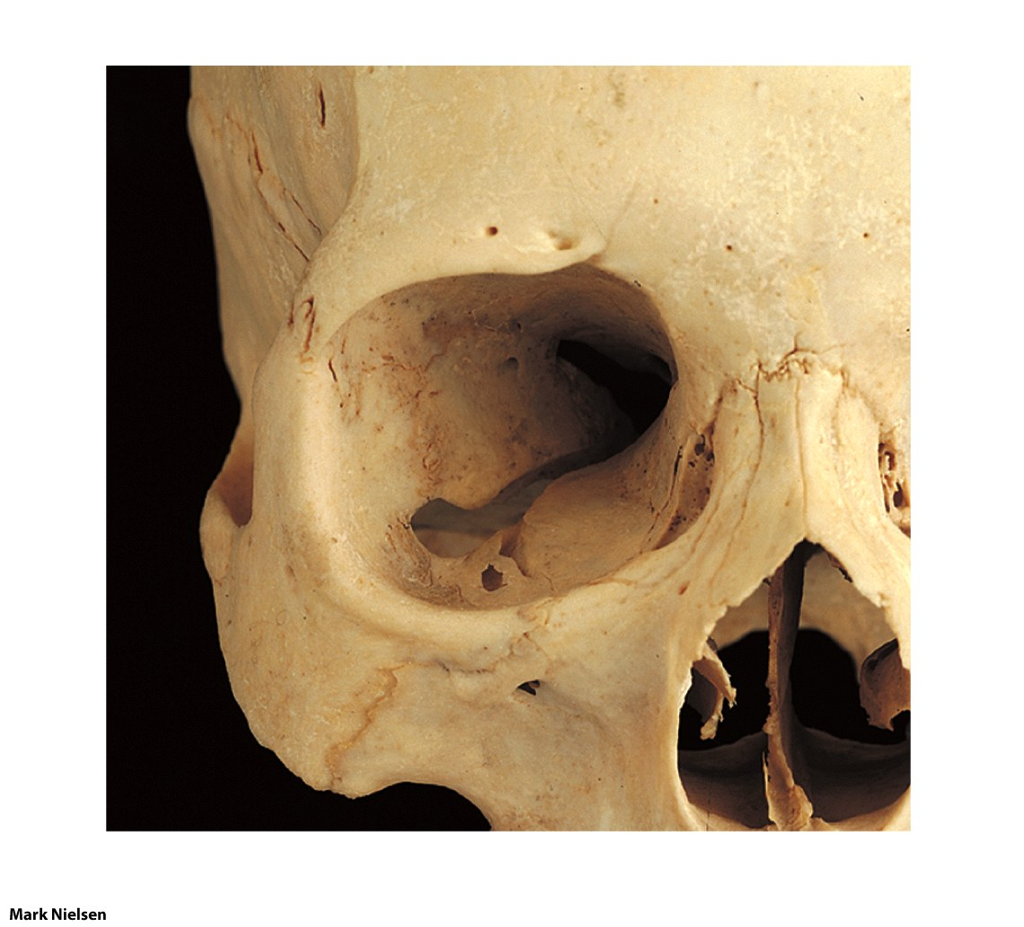
SUPERIOR
3
2
4
5
6
1
INFERIOR

Slide 14
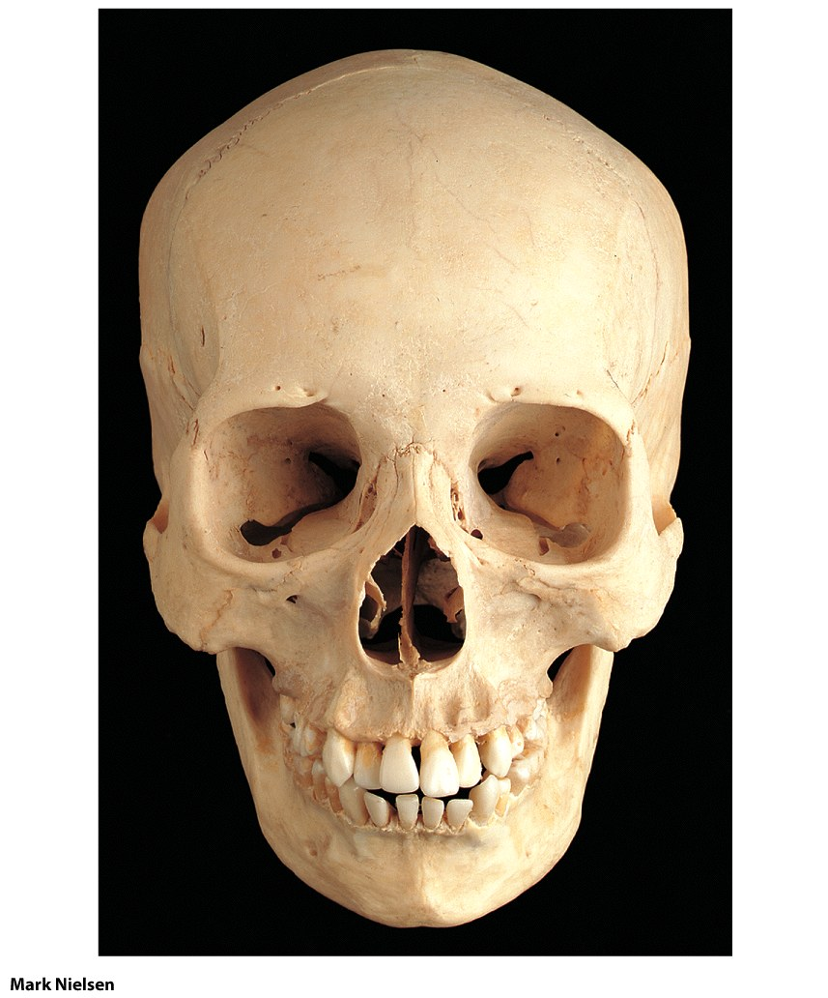
1
6
7
2
3
4
8
5

Slide 15
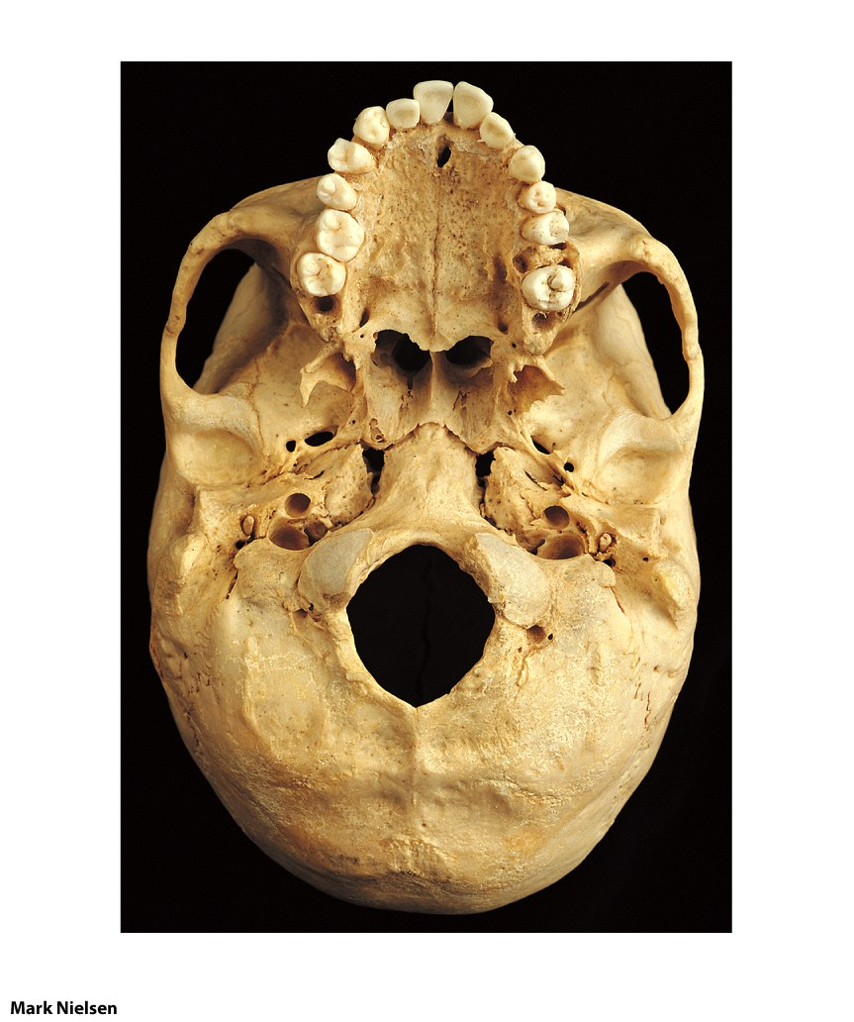
Anterior
1
3
2
4
5
9
6
10
7
11
8
12
13
14
Posterior

Slide 16
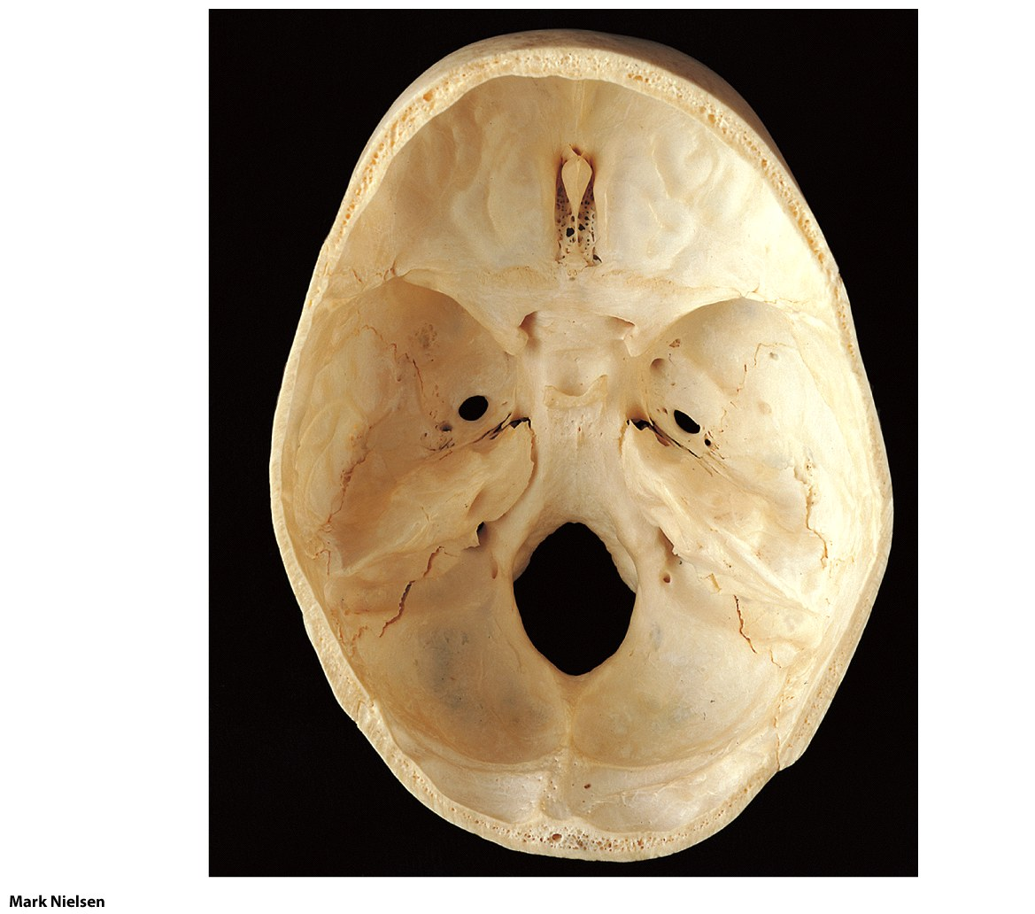
1
(Holes) 2
3
8
9
4
10
5
11
12
6
13
7

Slide 17
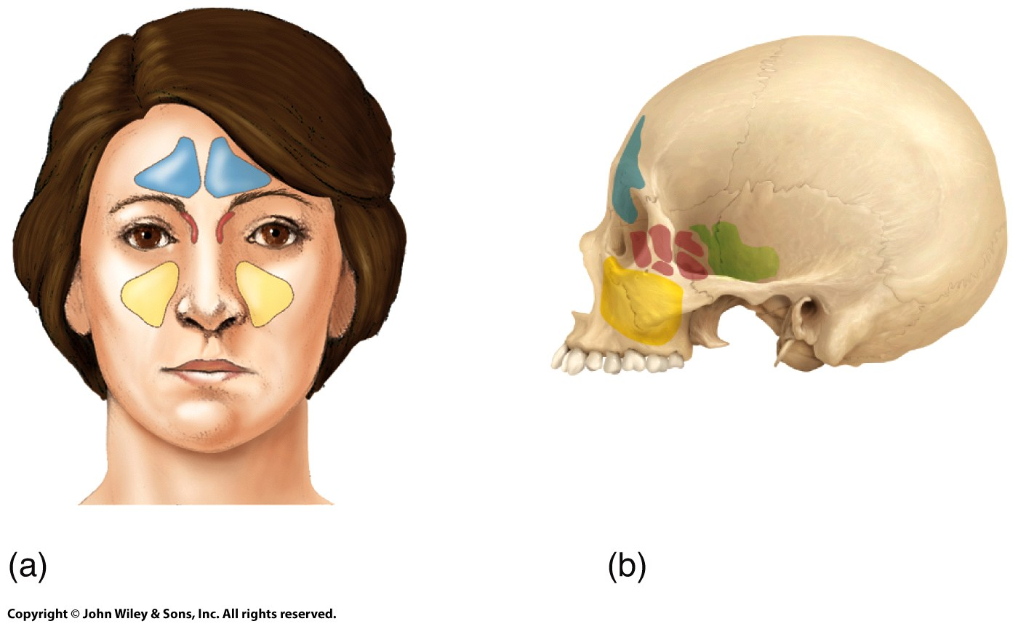
1
2
3
4

Slide 18
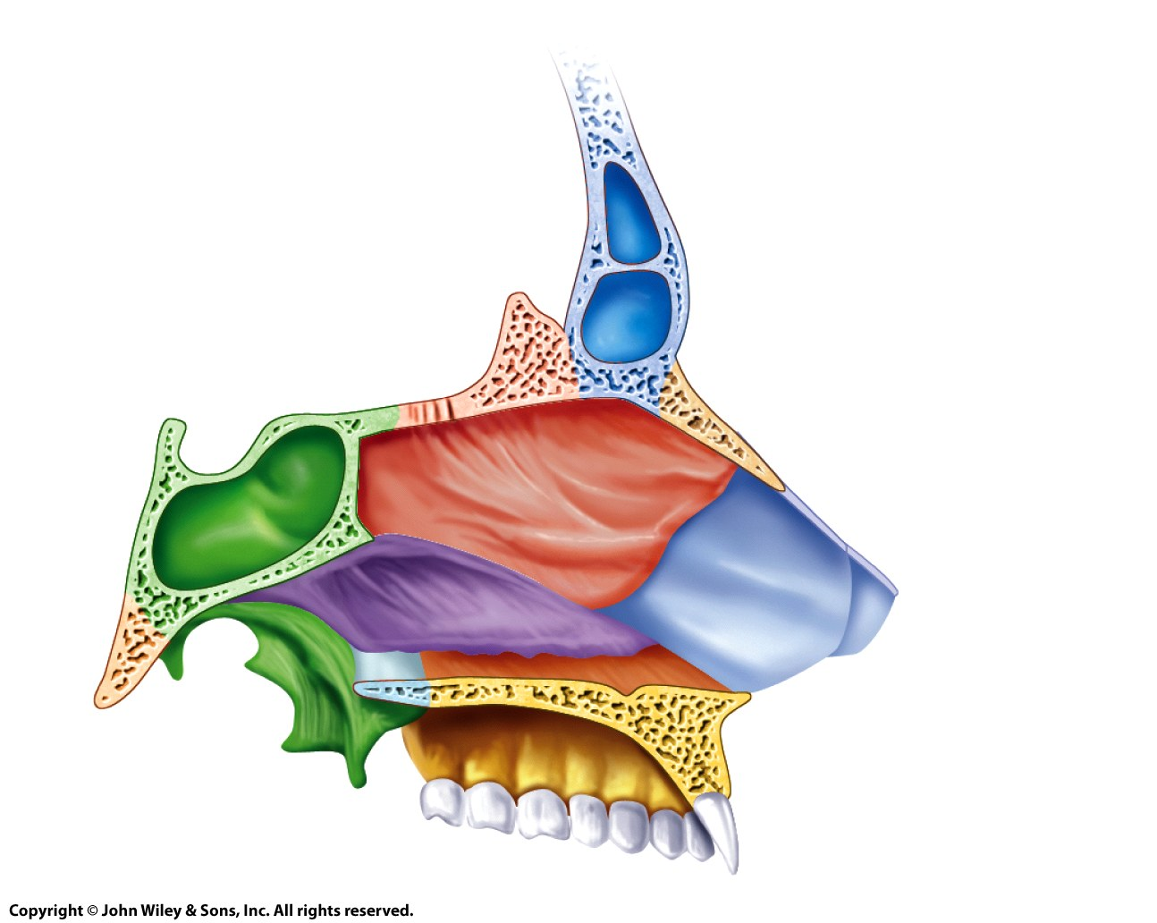
Crista galli
Sphenoidal sinus
Sella turcica
Frontal sinus
Nasal bone
1
2
3

Slide 19
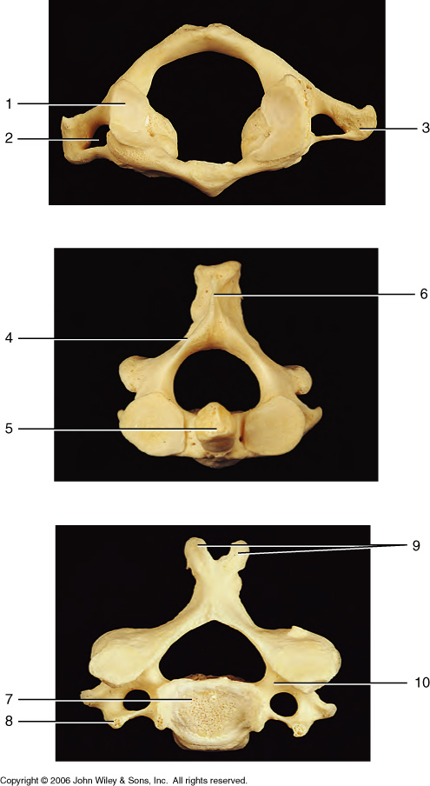
allen2e_09_17_right_li
Notes:
allen2e_09_17_right_li.jpg

Slide 20
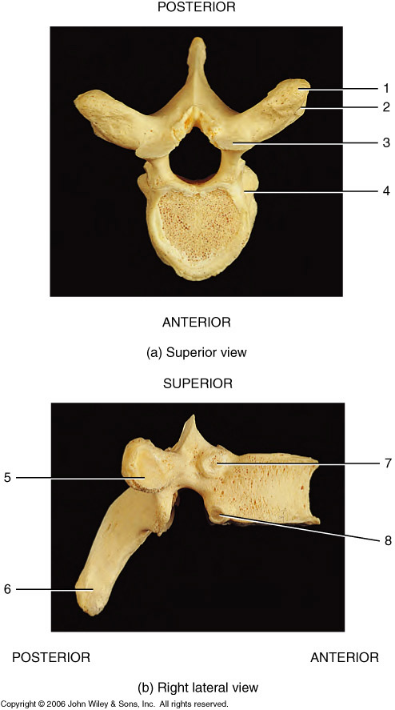
allen2e_09_18_right_li
Notes:
allen2e_09_18_right_li.jpg

Slide 21
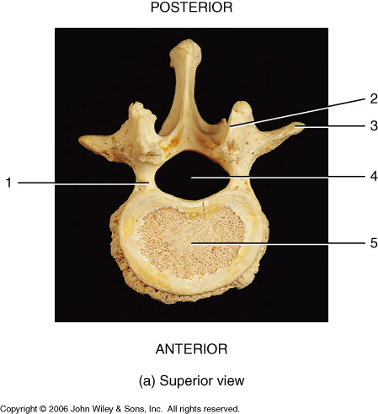
allen2e_09_19a_li
Notes:
allen2e_09_19a_li.jpg

Slide 22
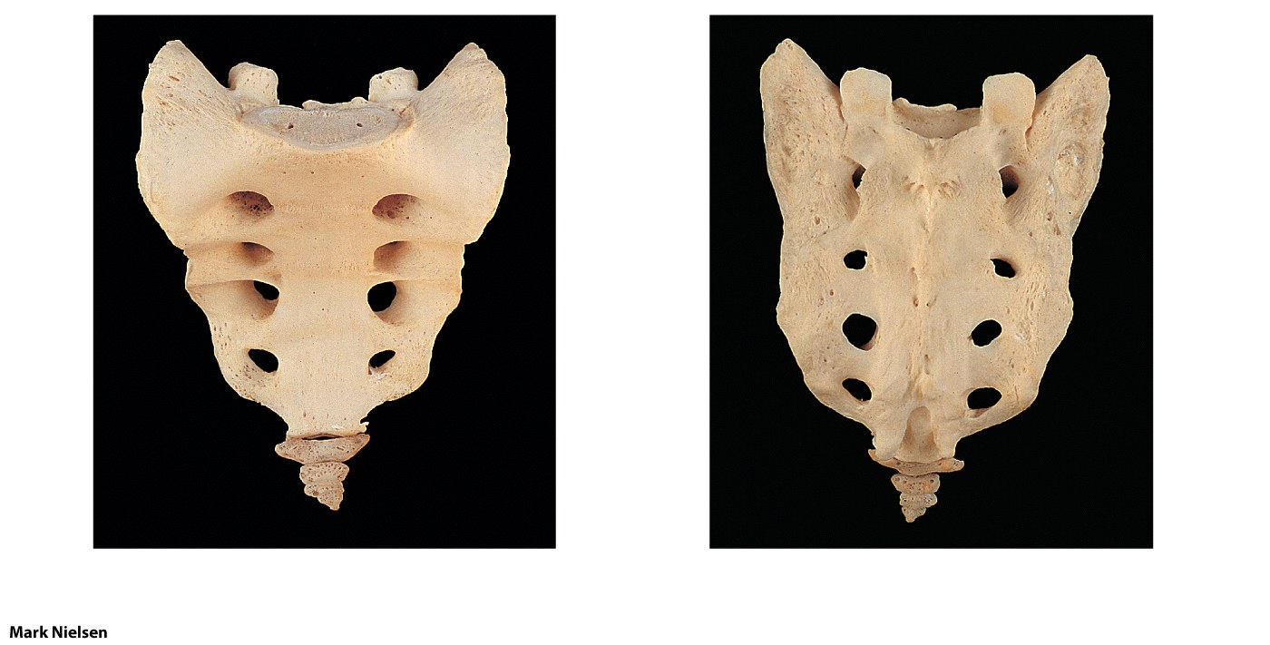
1
6
7
2
8
3
S1
4
S2
S3
S4
S5
9
5
(a) Anterior view
(b) Posterior view

Slide 23
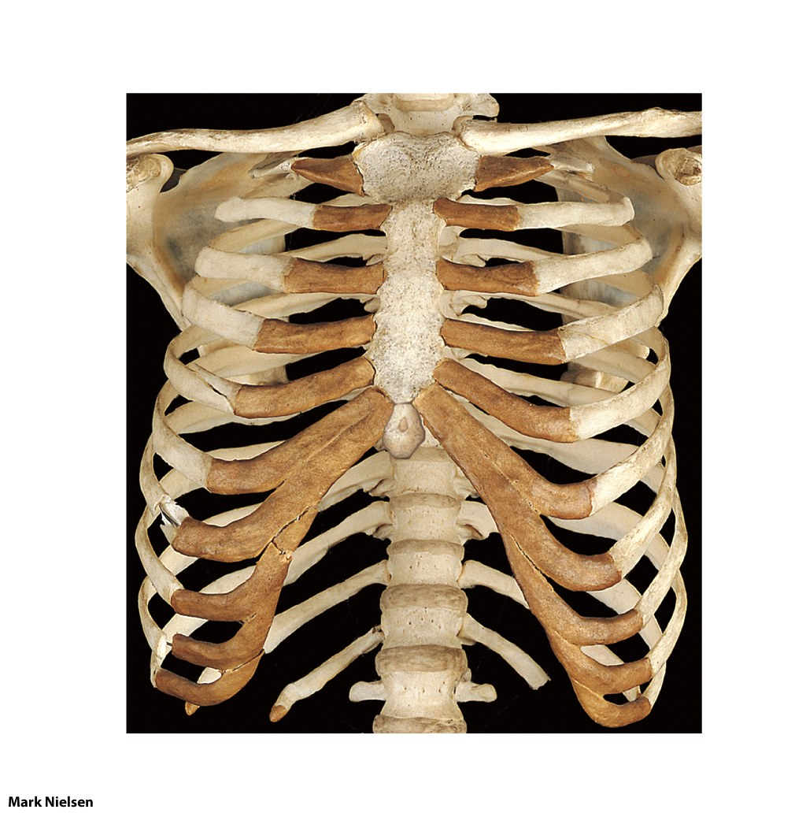
7
Clavicular notch
Superior
Clavicle
Scapula
1
1
2
2
3
3
4
8
5
5
4
T9
6
6
T10
7
T11
11
8
T12
9
12
9
10
10
Inferior

Slide 24
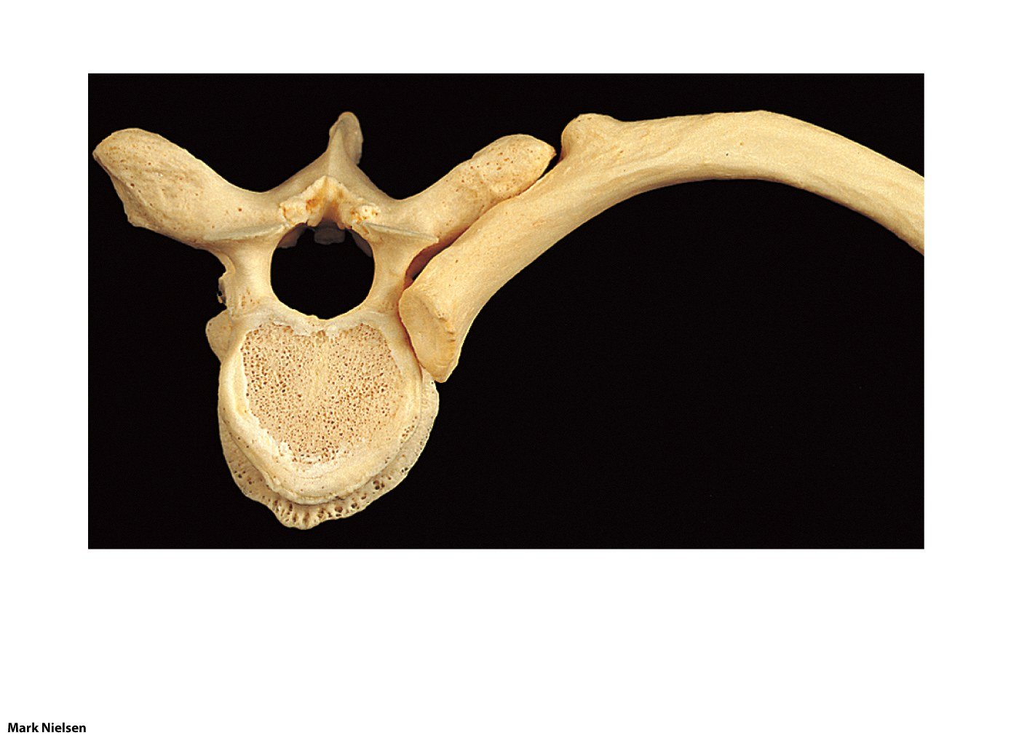
POSTERIOR
2
1
3
4
ANTERIOR
(a) Superior view

Slide 25
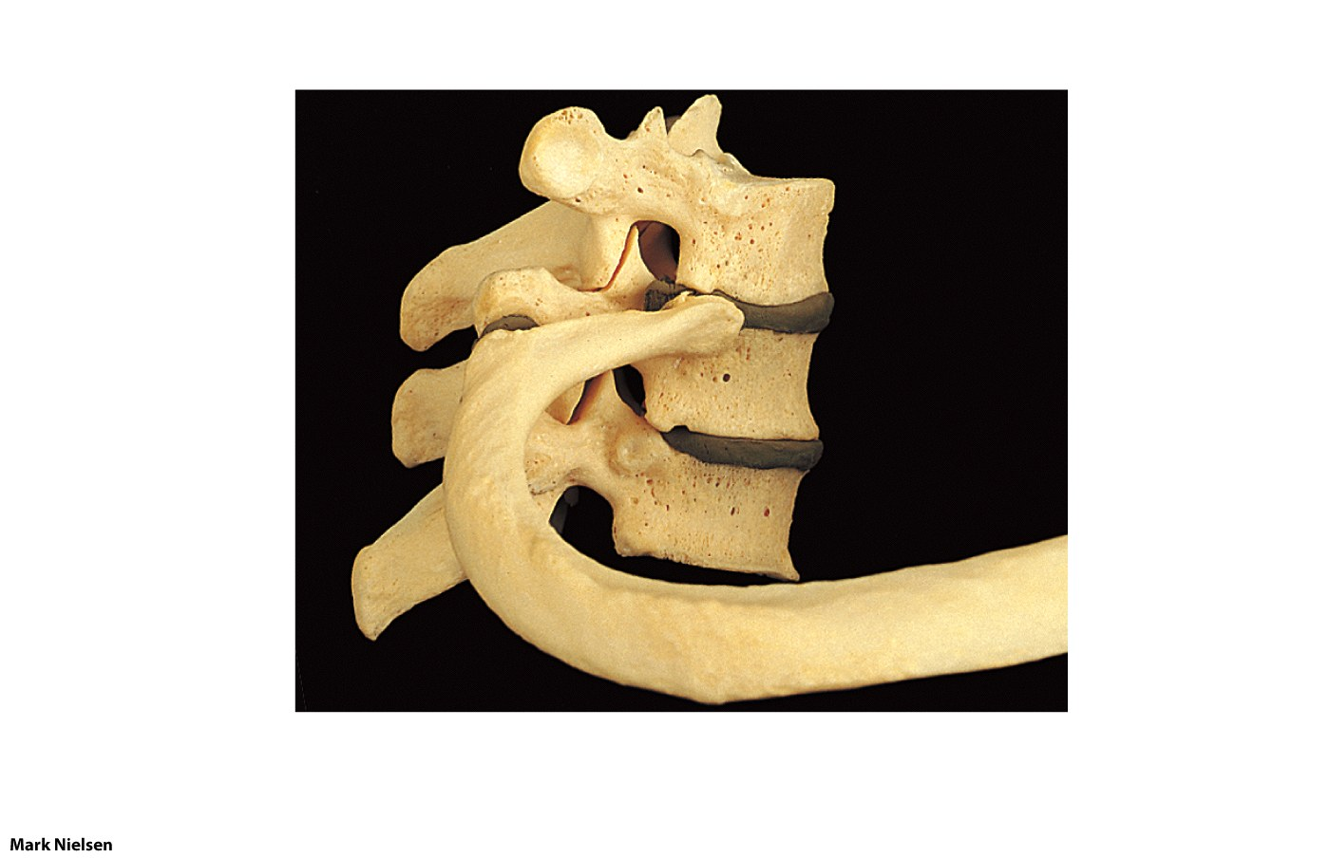
SUPERIOR
6
7
8
5
9
10
POSTERIOR
ANTERIOR
(b) Right lateral view

Slide 26
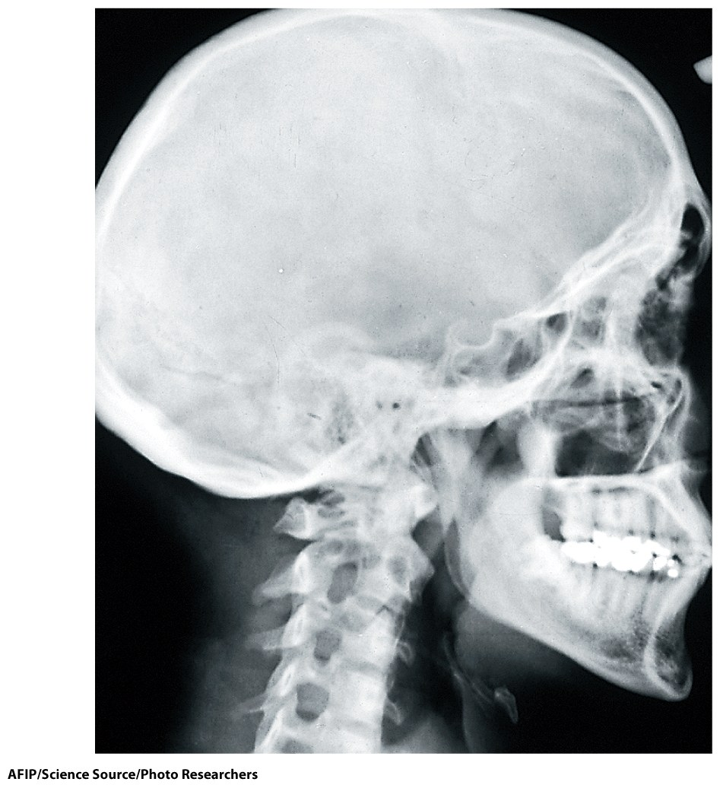
(b) Lateral of skull and vertebral column.
6
7
8
9
10

Slide 27
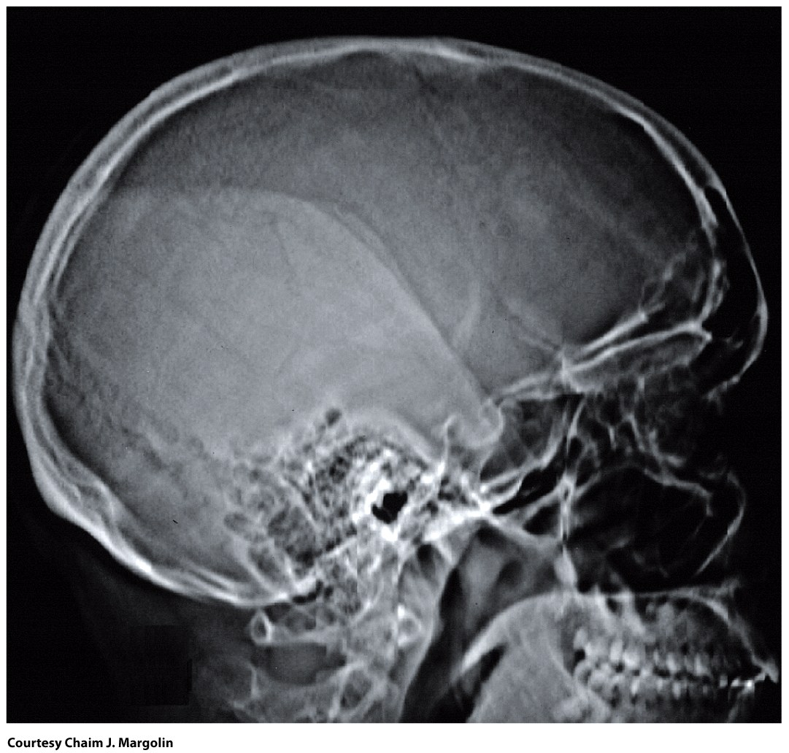
11
13
12
14
15
(a) Lateral view of skull.

Slide 28
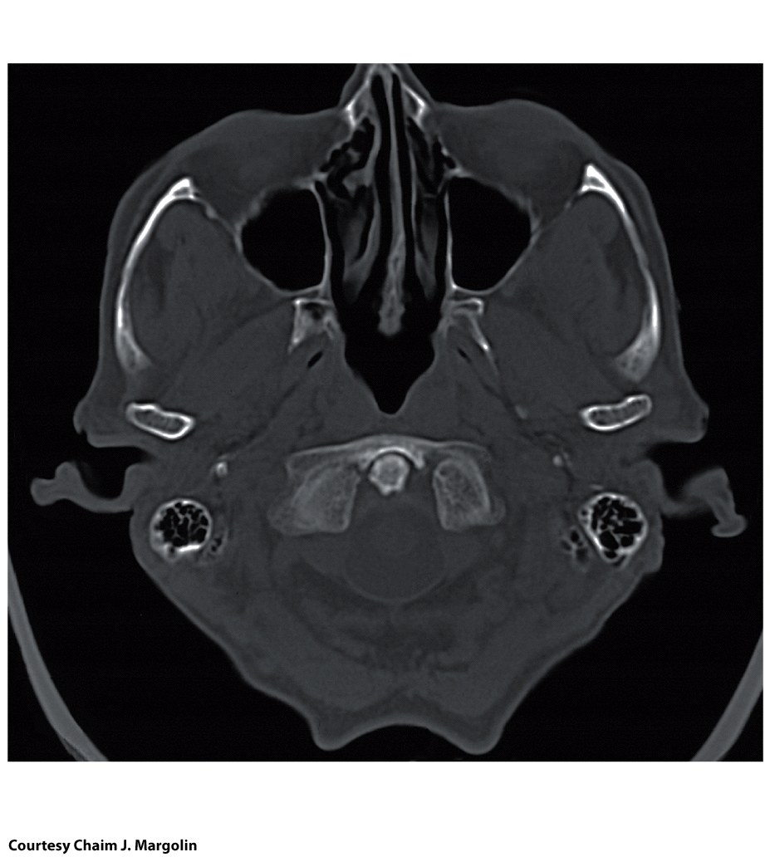
ANTERIOR
17
16
18
19
20
Dens
Occipital
condyles
POSTERIOR
(a) Transverse section through skull at the level of the atlas.

Slide 29
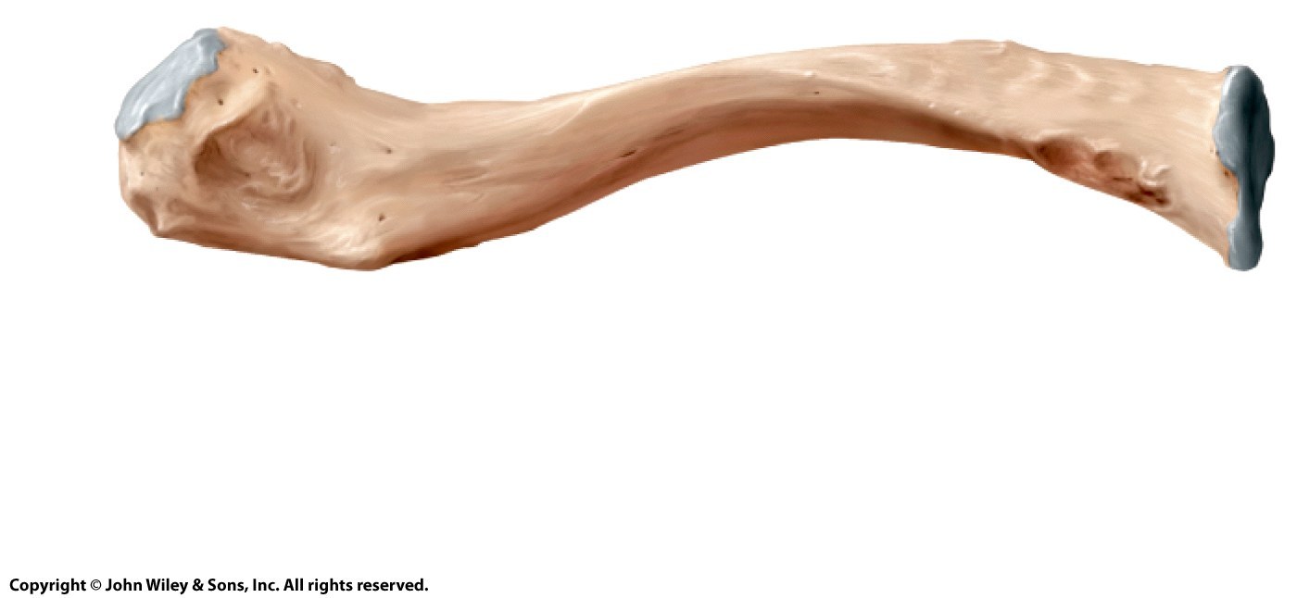
1
2
(a) Clavicle, inferior view

Slide 30
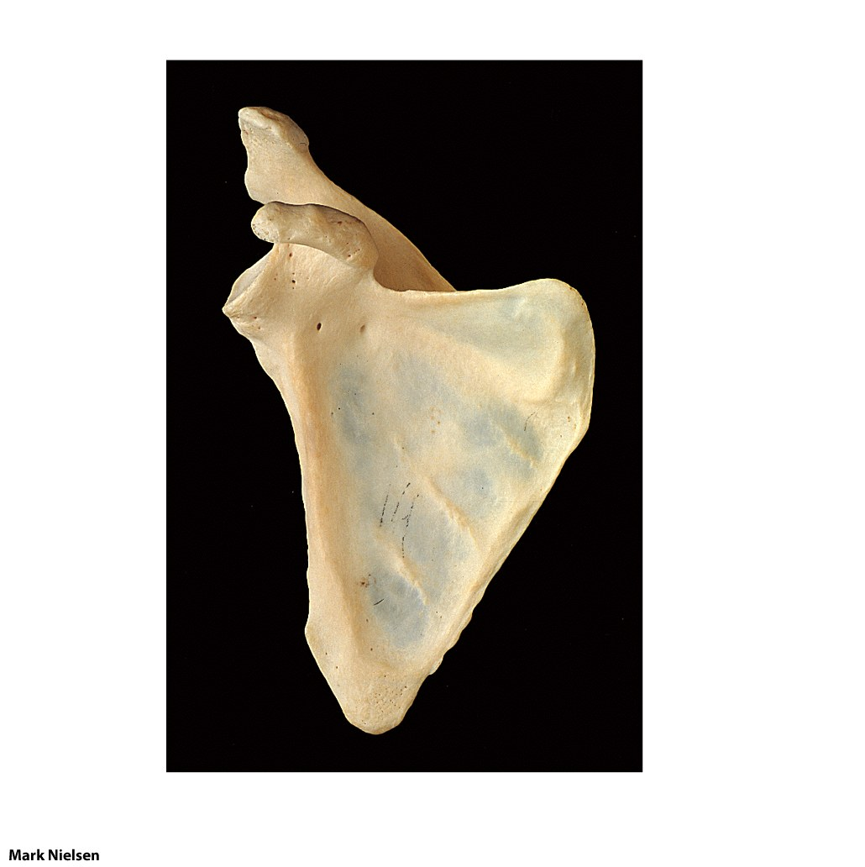
SUPERIOR
3
4
5
Superior
angle
7
6
8
LATERAL
MEDIAL
Inferior angle
(b) Scapula, anterior view

Slide 31
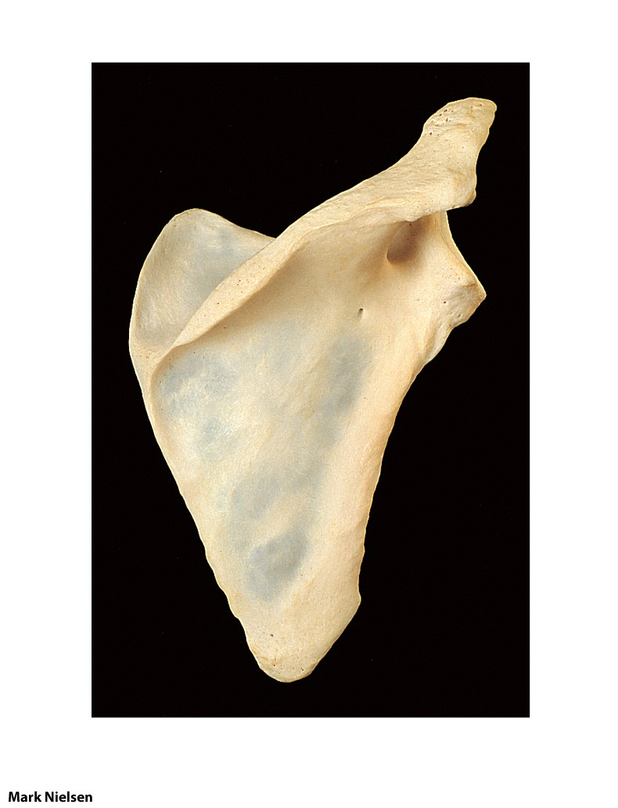
SUPERIOR
11
9
12
13
10
(c) Scapula, posterior view

Slide 32
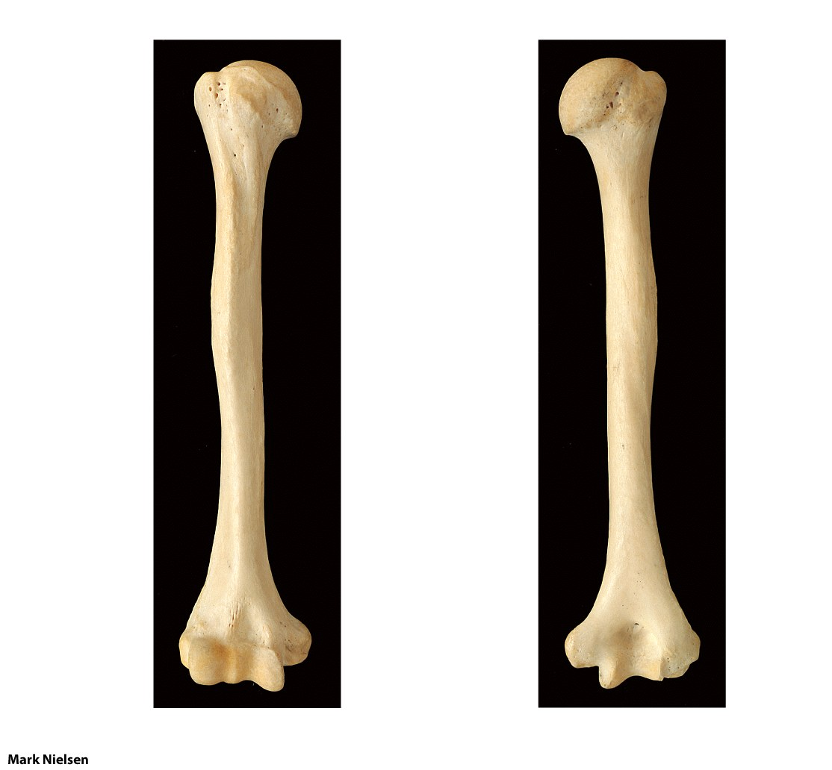
SUPERIOR
SUPERIOR
1
6
2
7
3
Surgical
neck
8
LATERAL
MEDIAL
LATERAL
Radial fossa
12
9
14
4
10
13
5
11
(a) Anterior view
(b) Posterior view

Slide 33
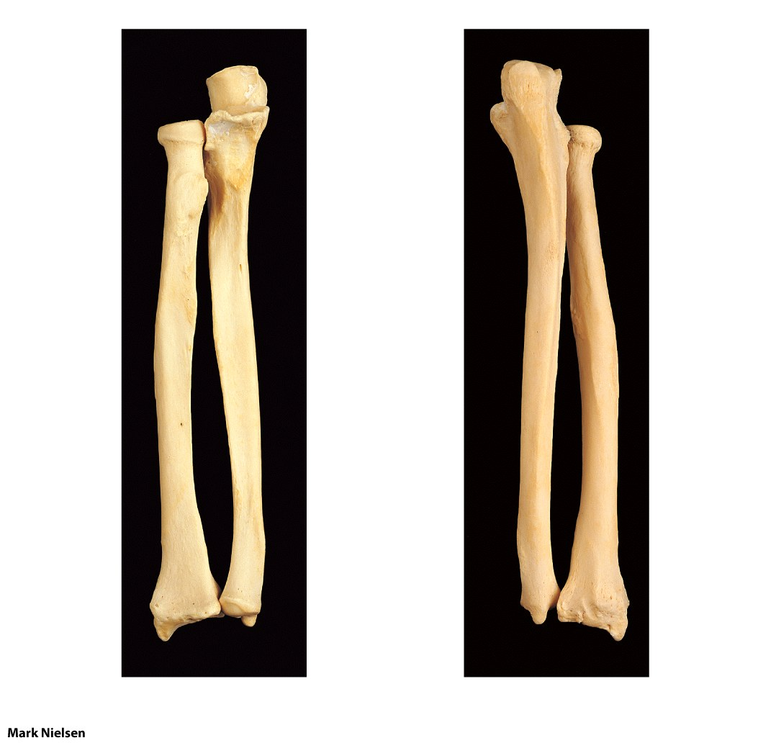
SUPERIOR
SUPERIOR
4
5
1
6
2
7
9
10
LATERAL
MEDIAL
LATERAL
3
8
(a) Anterior view
(b) Posterior view

Slide 34
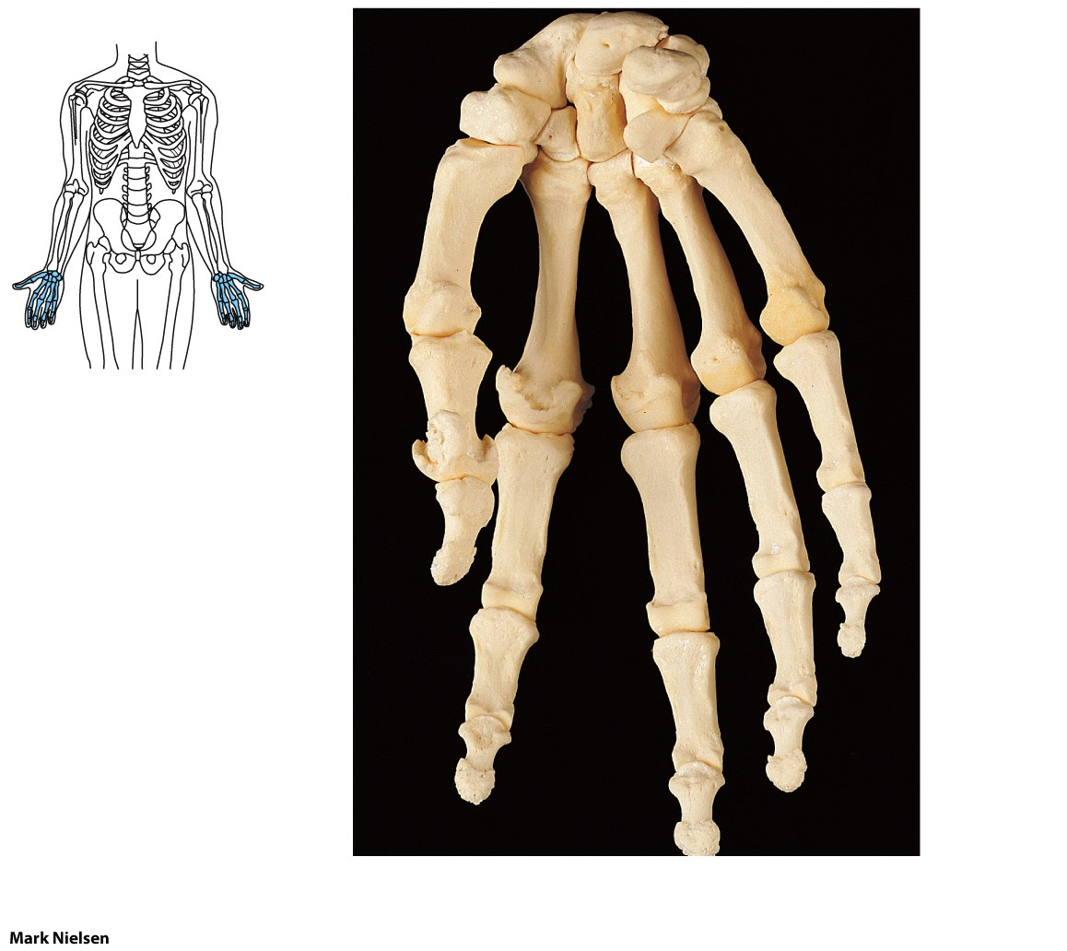
1
I
II
III
IV
V
2
3
4
5
Lateral
Medial
Anterior view

Slide 35
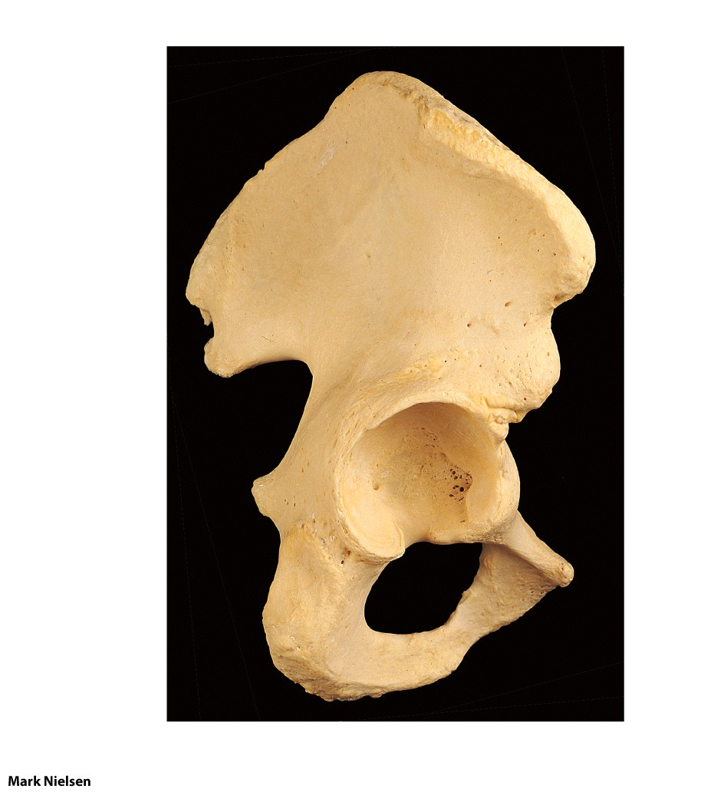
SUPERIOR
POSTERIOR
10
(Bone)
1
11
2
3
12
4
5
(Bone)
6
13
7
8
14
9
(Bone)
Lateral view

Slide 36
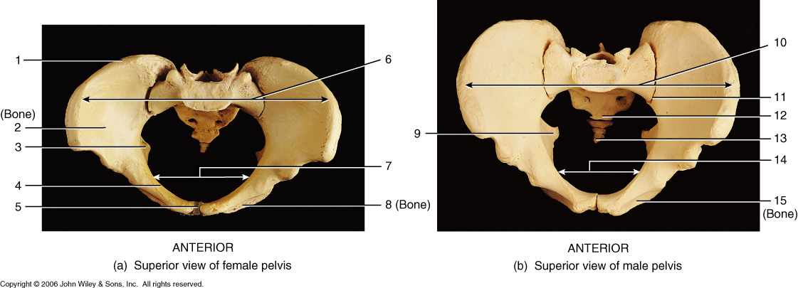
allen2e_10_06_bottom_li
Notes:
allen2e_10_06_bottom_li.jpg

Slide 37
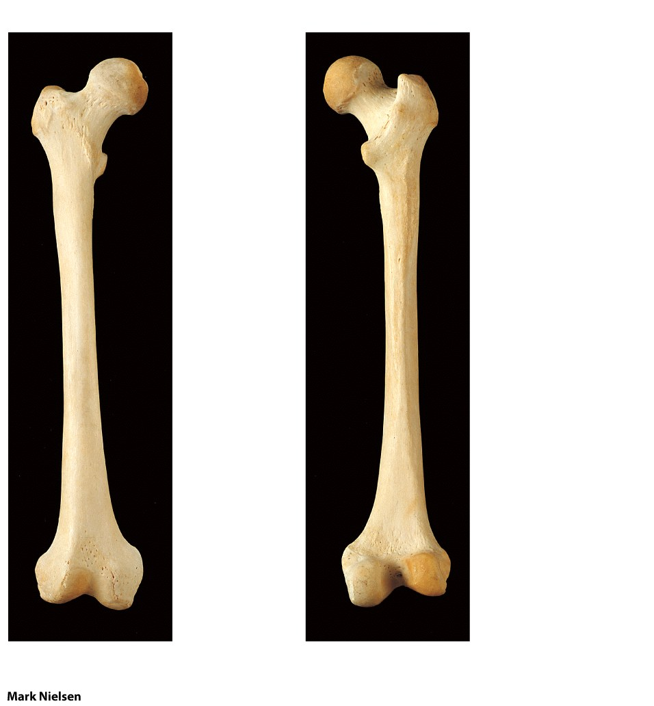
SUPERIOR
1
2
3
4
Gluteal tuberosity
7
8
5
Intercondylar fossa
6
9
MEDIAL
(a) Anterior view
(b) Posterior view

Slide 38
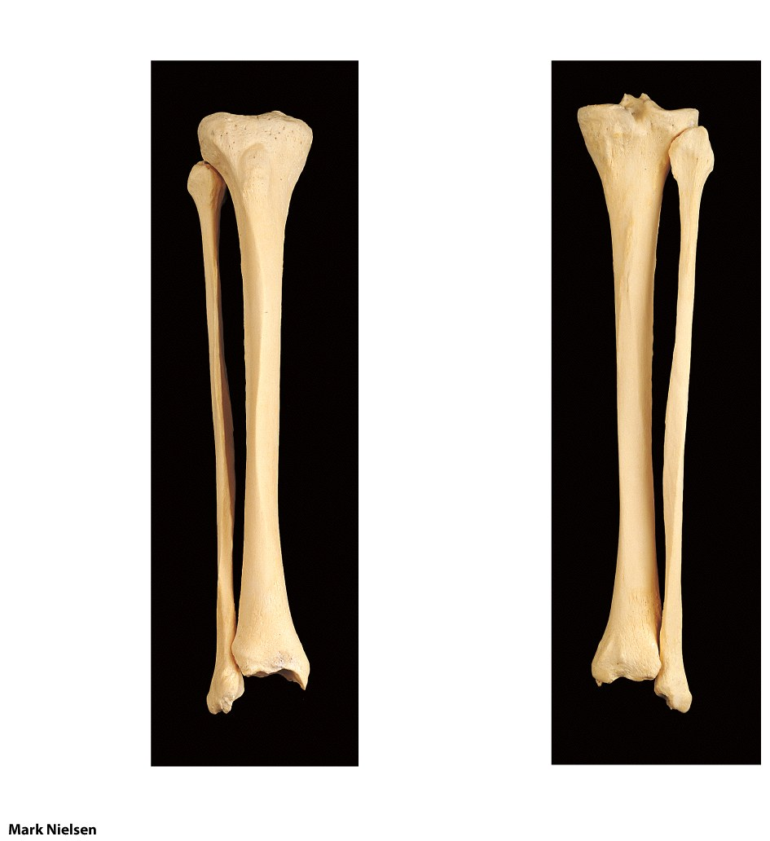
SUPERIOR
Intercondylar
eminence
1
5
2
6
Anterior
border
(Bone)
3
7
(Bone)
8
4
MEDIAL
(a) Anterior view
(b) Posterior view

Slide 39
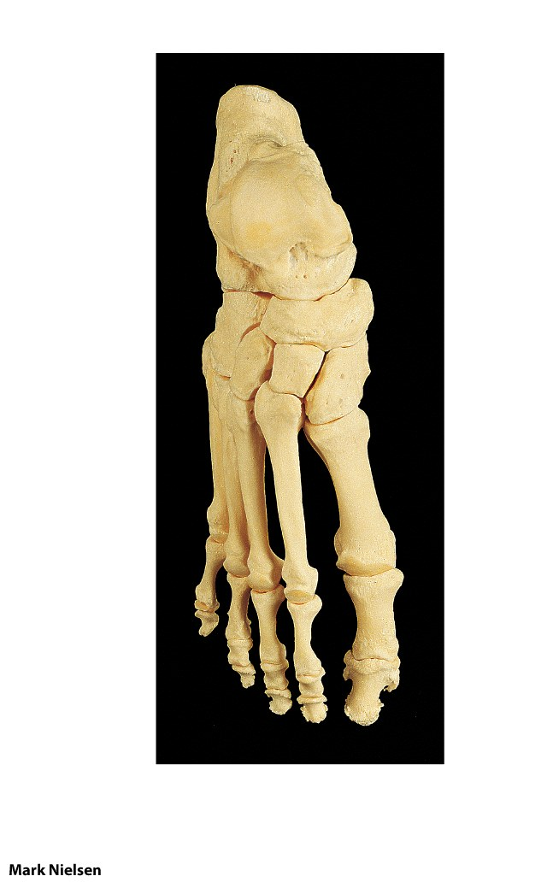
POSTERIOR
LATERAL
MEDIAL
1
2
6
V
IV
III
II
I
7
3
8
4
5
ANTERIOR
(a) Superior view

Slide 40
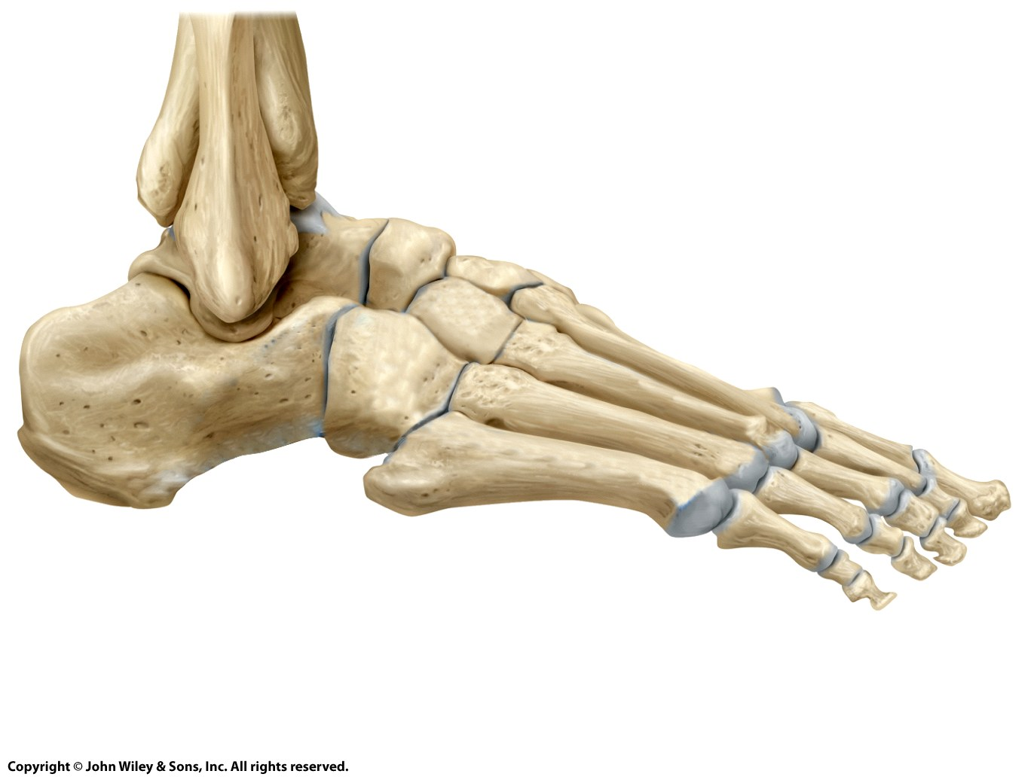
10
11
9
12
13
14
15
(b) Lateral view

Slide 41
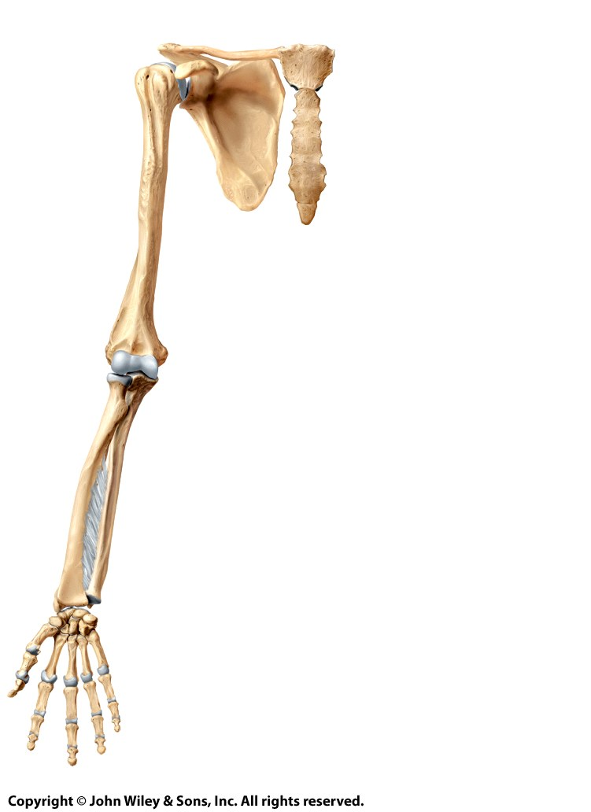
10
1
2
11
3
12
4
13
5
14
6
15
7
16
17
8
9
18
19
20
Anterior view

Slide 42
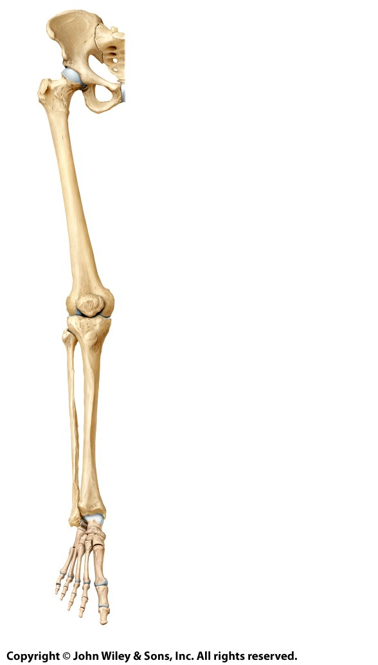
1
2
3
4
13
5
14
6
7
15
8
9
16
10
17
11
18
19
12
20
21
Anterior view
22

Slide 43
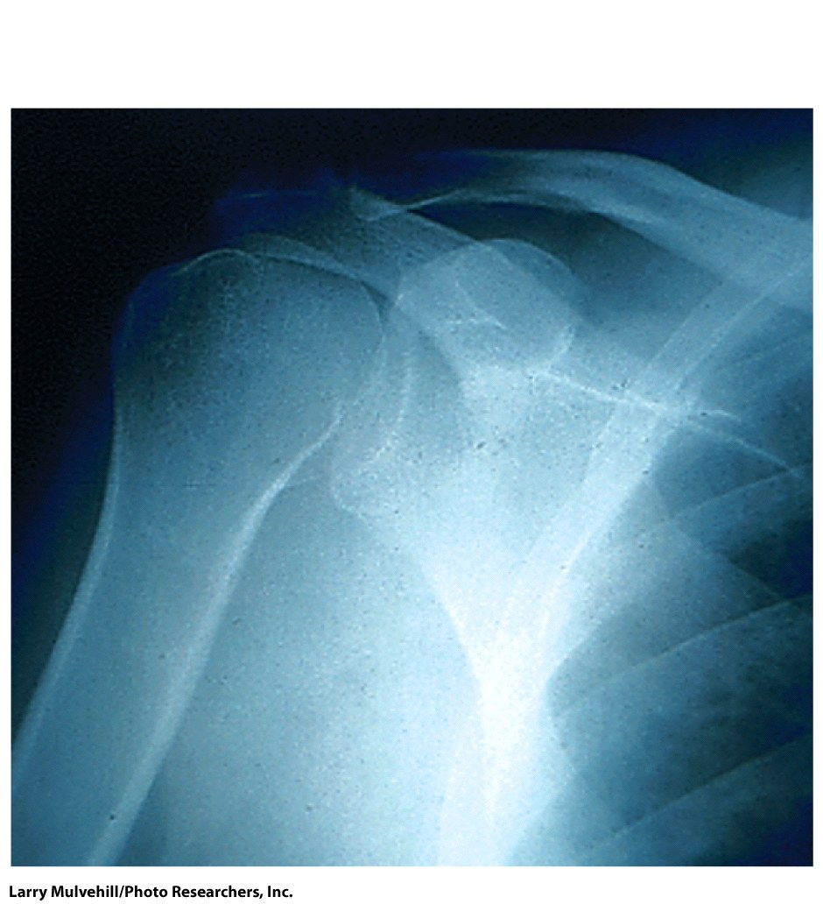
1
2
3
4

Slide 44
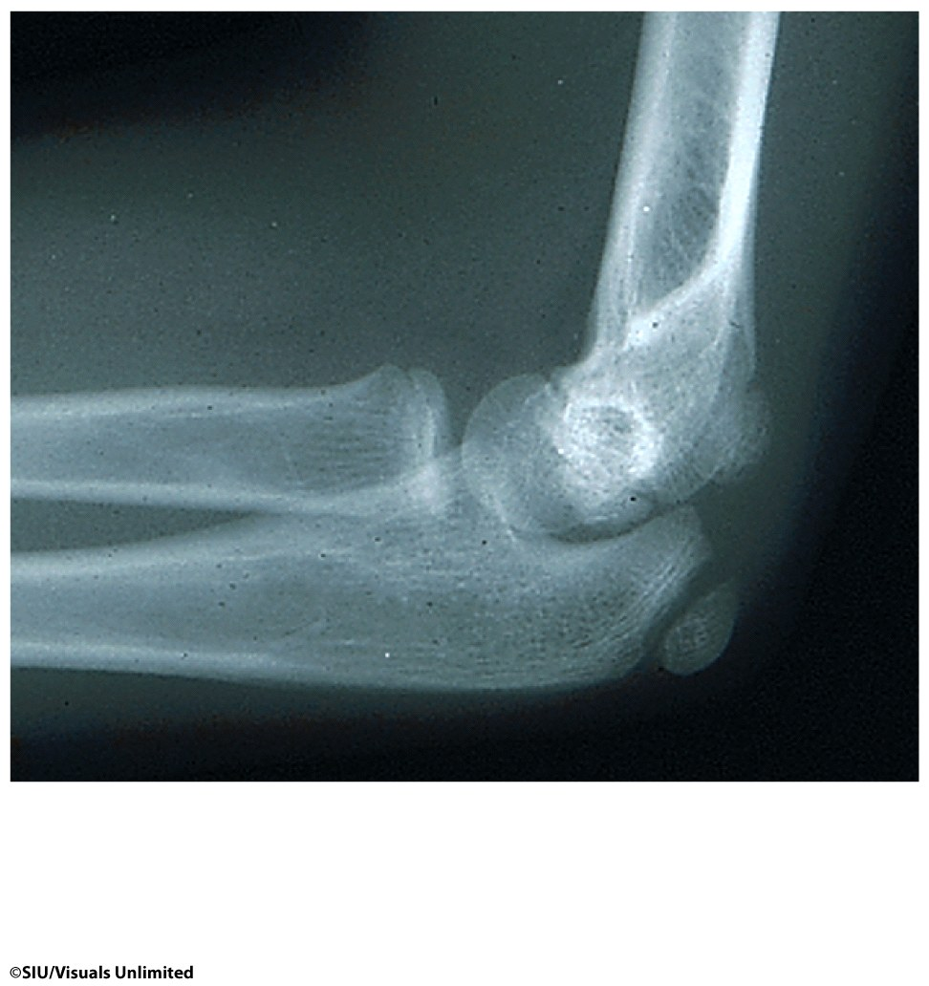
5
6
7
8
9
Epiphyseal
plate

Slide 45
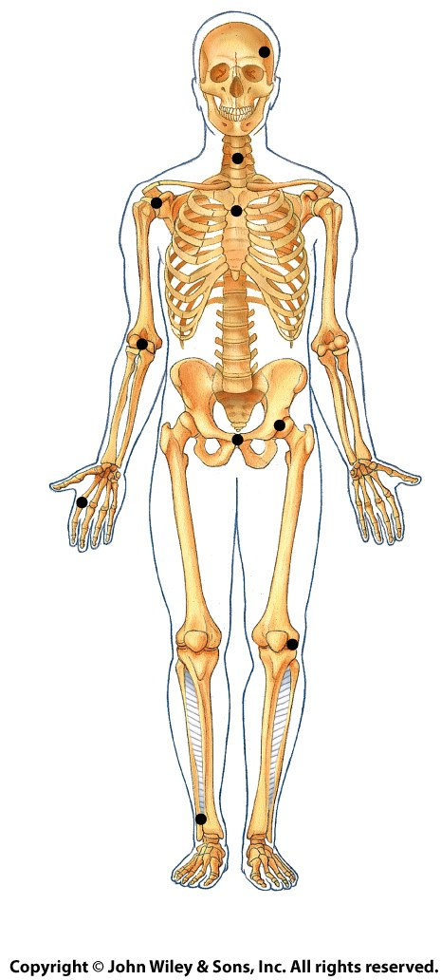
6
7
1
8
2
3
9
4
10
5
(a) Anterior view

Slide 46
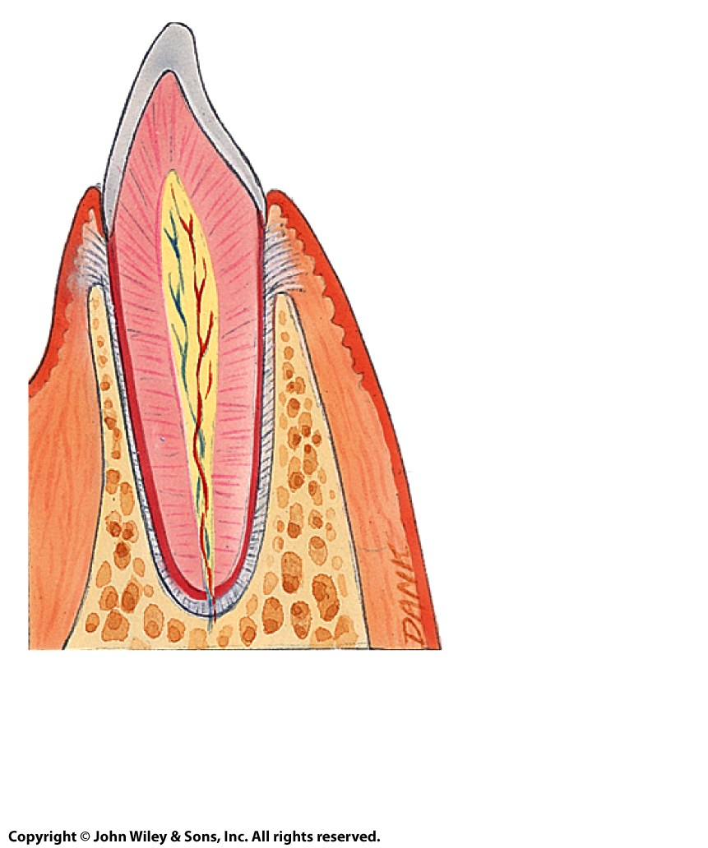
11
(b) Tooth in alveolus

Slide 47
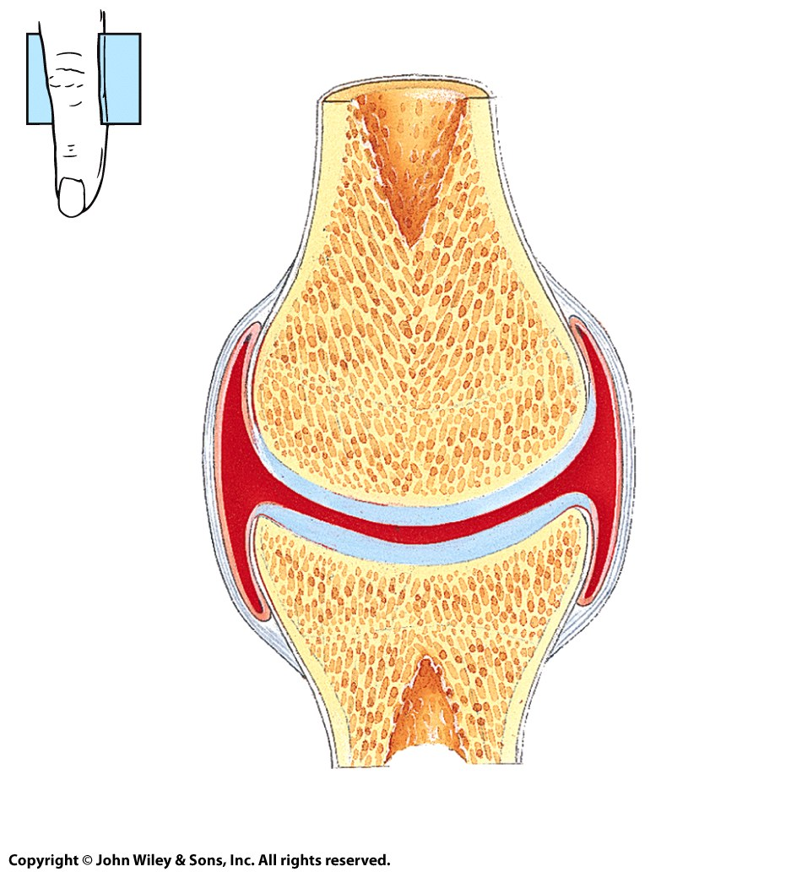
Frontal
plane
Periosteum
5
1
7
6
(Liquid) 2
(Space) 3
4
Frontal section

Slide 48
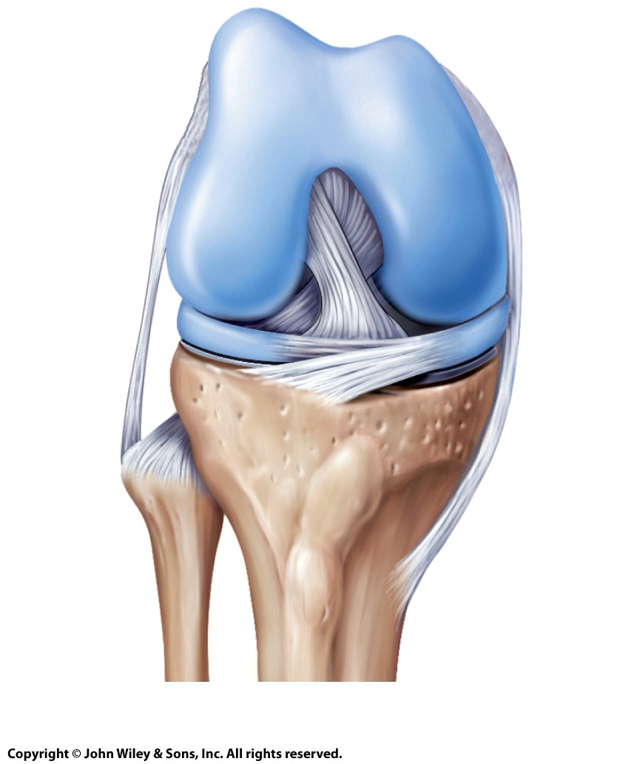
1
4
2
5
3
6
7
(a) Anterior deep view

Slide 49
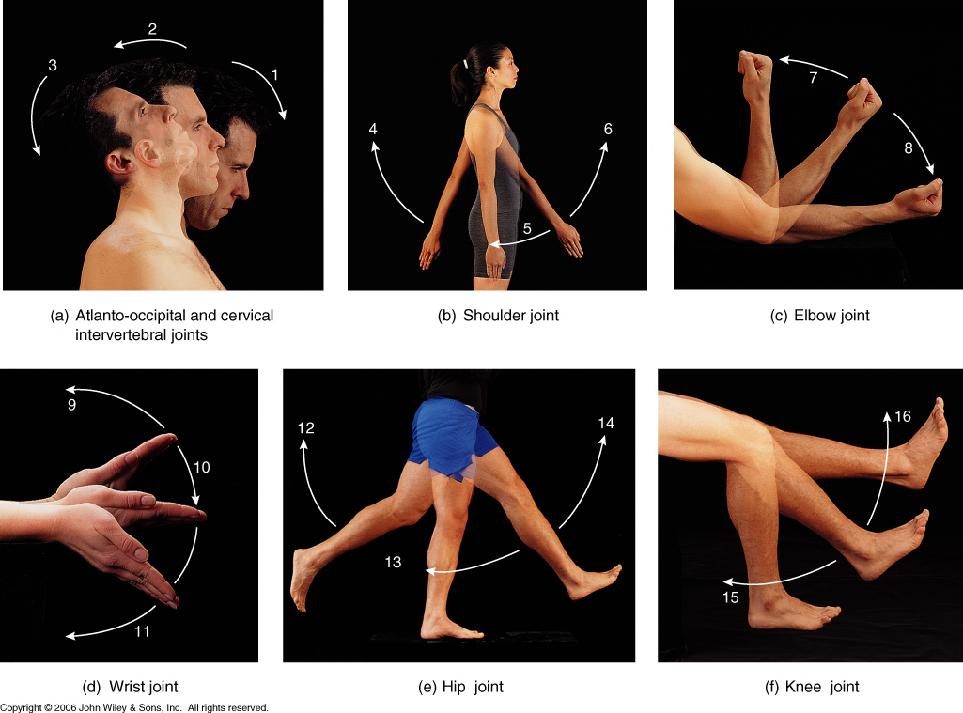
allen2e_11_07_li
Notes:
allen2e_11_07_li.jpg

Slide 50
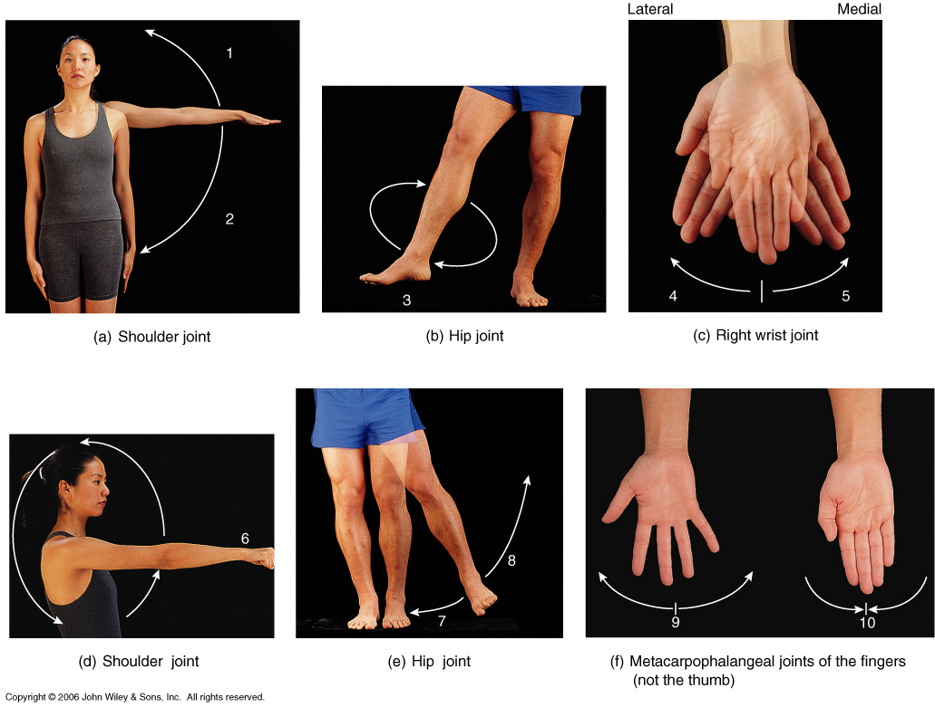
allen2e_11_08_li
Notes:
allen2e_11_08_li.jpg

